Slide 1
Sociální podnikání a sociální ekonomika teorie, praxe a mezinárodní srovnání
Vladimír Hyánek
Centrum pro výzkum neziskového sektoru
Masarykova Univerzita, Brno
1

Slide 2

Něco úplně nového?

Slide 3
o čem to sociální podnikání vlastně je?
Řešení sociálních problémů…
… prostřednictvím inovativních myšlenek
… s využitím podnikatelských (entreprenuerial), často tržně
orientovaných přístupů
… a to v mnoha oblastech/oborech

Slide 4

Sociální ekonomika: různé přístupy
© national geopgrahic

Slide 5
Sociální ekonomika: různé přístupy
Evropská komise definuje sociální podniky jako nedílnou součást sociální ekonomiky:
„Sociální podnik je aktérem sociální ekonomiky a jeho hlavním cílem je vytvoření sociálního dopadu, a nikoli tvorba zisku ve prospěch vlastníků nebo akcionářů. Působí na trhu tak, že poskytuje
podnikatelským a inovačním způsobem výrobky a služby a zisky používá hlavně pro naplnění
sociálních cílů. Je řízen odpovědně a transparentně, a zapojuje přitom zejména zaměstnance,
spotřebitele a zúčastněné strany“ (Sdělení Evropské komise, Iniciativa pro sociální podnikání,
COM(2011) 0682 final ze dne 25. října 2011).

Slide 6
Sociální ekonomika: různé přístupy
USA; dva hlavní přístupy: „příjem z výdělečné činnosti“ (earned income) a „sociální inovace“ (ASHOKA).
Přístup zaměřený na sociální inovace zdůrazňuje individuální úlohu sociálního podnikatele, jehož
posláním je vytvářet a udržovat sociální hodnotu (nikoli pouze hodnotu soukromou), rozpoznává a využívá nové příležitosti, aby toto poslání mohl plnit, zapojuje se do procesu soustavných inovací, adaptací a učení, jedná odvážně, aniž by jej omezovaly aktuálně dostupné zdroje, a projevuje větší smysl pro odpovědnost, včetně odpovědnosti za okruh těch, kterým bylo poslouženo, a za výsledky.
Sociální podnikatelé plní sociální poslání a hlavním kritériem pro posuzování sociálního podnikatele je dopad tohoto poslání (a nikoli vytváření bohatství). Podle přístupu zaměřeného na sociální inovace je forma vlastnictví sociálního podniku vedlejší a ústřední postavou je sociální podnikatel jako hlavní osoba nesoucí odpovědnost za podnikání a společenské změny.

Slide 7
Sociální ekonomika: různé přístupy
Charta zásad sociální ekonomiky (Social Economy Europe, evropské sdružení zastupující subjekty sociální ekonomiky):
nadřazenost jednotlivce a sociálních cílů nad kapitálem,
dobrovolné a otevřené členství,
demokratická kontrola ze strany členů (netýká se nadací, jelikož nemají členy),
spojení zájmů členů/uživatelů a všeobecného zájmu,
ochrana a uplatňování zásad solidarity a odpovědnosti,
samostatné hospodaření a nezávislost na orgánech veřejné moci,
většina přebytků je využívána pro účely cílů udržitelného rozvoje, služeb, které jsou předmětem zájmů členů, nebo obecného zájmu.

Slide 8
A kde to vlastně je?
Trh? Stát? Občanská společnost?
Rodina/Komunita
Sociální podniky jako „hybridy“ kombinující vlastnosti více sektorů
Neformální sítě
Sociální podnik
(sociální ekonomika)
OBČANSKÁ SPOLEČNOST
NEZISKOVÉ
NEVLÁDNÍ
Stát
Trh

Slide 9
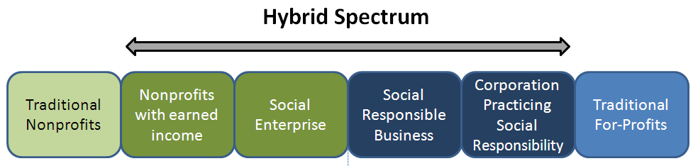
A kde to vlastně je?
Trh? Stát? Občanská společnost?
Občanská společnost Trh
(Zdroj: Alter 2004)

Slide 10
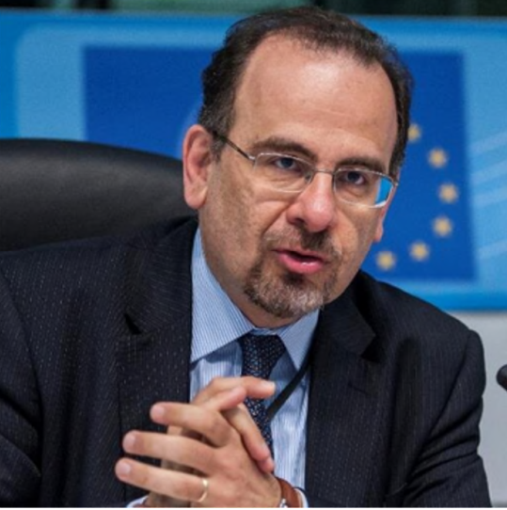
Proč je to důležité?
… Je zjevné, že sociální ekonomika vyšla z hospodářské a finanční krize téměř bez úhony. Dnes tento sektor zaměstnává 6,3 % pracující populace v EU-28, zatímco v roce 2012 to bylo 6,5 % … sociální ekonomika je příkladem a ochráncem hodnot, na kterých byla Evropská unie vybudována (článek 3 SEU). Představuje jak příležitost, tak prostředek pro účast občanů, jejich odpovědnost a vlastnictví naší udržitelné budoucnosti.… je klíčové, aby EU posílila podporu, kterou poskytuje sociální ekonomice prostřednictvím Evropského sociálního fondu (ESF)
Luca JAHIER
předseda skupiny Různé zájmy
Evropský hospodářský a sociální výbor (EHSV)

Slide 11
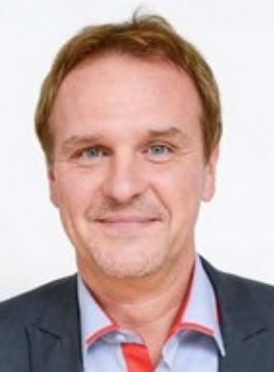
Proč je to důležité?
Sociální ekonomika zajišťuje, aby hospodářská účinnost sloužila sociálním potřebám, a vytváří tak skutečnou vzájemnou závislost mezi ekonomickými a sociálními otázkami, takže jedny nejsou nadřazeny druhým… sociální ekonomika má potenciál růstu v dobách ekonomické a sociální krize… Sociální ekonomika představuje vskutku vzor odolnosti a pokračuje v rozvoji
i ve chvíli, kdy se jiné ekonomické sektory ocitají v problémech.
Alain COHEUR
mluvčí zájmové skupiny Sociální ekonomika
Evropský hospodářský a sociální výbor (EHSV)

Slide 12
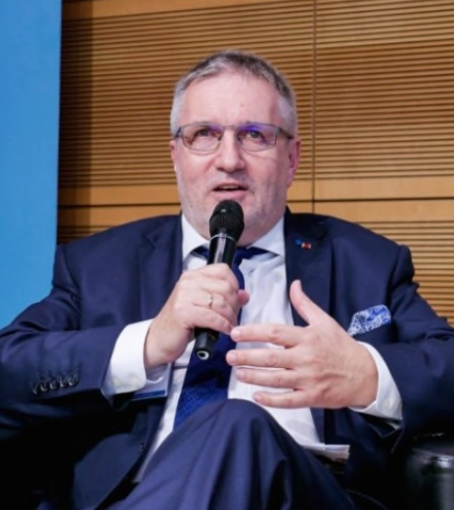
Proč je to důležité?
…význam sektoru sociální ekonomiky v procesu vytváření pracovních míst, usnadňování udržitelného rozvoje, přizpůsobování služeb potřebám a spravedlivějšího rozdělování příjmů a bohatství …budování participativní demokracie a sociálního kapitálu. To se týká obzvláště členských států, které k EU přistoupily v období od roku 2004. Většinou to byly do roku 1989 nebo 1990 socialistické státy …a občanská společnost se v nich neprojevovala vůbec nebo jen ve velmi omezené míře. K důsledkům tohoto historického vývoje patří mimo jiné nejistá finanční situace v nevládním sektoru a nízký stupeň zapojení občanské společnosti do vytváření místních pracovních příležitostí. O tom svědčí dokonce i statistiky: v sociální ekonomice v celé EU je zaměstnanost 6,3 %, zatímco v „nových“ členských státech dosahuje průměrně hodnoty 2,5 %.
Krzysztof BALON
mluvčí zájmové skupiny Sociální ekonomika
Evropský hospodářský a sociální výbor (EHSV)

Slide 13
Fakt jednoduché definice podle tessea 2011 – „české“ pojetí
Sociální ekonomika: Jedná se o souhrn aktivit uskutečňovaných subjekty sociální ekonomiky, jejichž cílem je zvýšit zaměstnanost v místních podmínkách anebo uspokojit další potřeby a cíle komunity v oblasti ekonomického, sociálního, kulturního a environmentálního rozvoje.
Subjekty sociální ekonomiky: Sociální podniky, podpůrné finanční, poradenské a vzdělávací instituce pro sociální podnikání a nestátní neziskové organizace, které vykonávají ekonomické aktivity za účelem pracovního uplatnění svých klientů nebo pro dofinancování svého poslání. Sdílí společné rysy, kterými jsou naplňování veřejně prospěšného cíle, demokratické rozhodování, podpora iniciativy občanů, nezávislost na veřejných či soukromých institucích, jiný způsob zacházení se ziskem, zohledňování environmentálních aspektů, uspokojování přednostně místních potřeb a využívání přednostně místních zdrojů.

Slide 14
Fakt jednoduché definice podle tessea 2011 – „české“ pojetí
Sociální podnikání: Podnikatelské aktivity prospívající společnosti a životnímu prostředí. Hraje důležitou roli v místním rozvoji a často vytváří pracovní příležitosti pro osoby se zdravotním, sociálním nebo kulturním znevýhodněním. Zisk je z větší části použit pro další rozvoj sociálního podniku. Pro sociální podnik je stejně důležité dosahování zisku i zvýšení veřejného prospěchu.
Sociální podnik: Právnická osoba založená dle soukromého práva nebo její součást nebo fyzická osoba, které splňují principy sociálního podniku. Sociální podnik naplňuje veřejně prospěšný cíl, který je formulován v zakládacích dokumentech. Vzniká a rozvíjí se na konceptu tzv. trojího prospěchu – ekonomického, sociálního a environmentálního.
Integrační sociální podnik: Naplňuje veřejně prospěšný cíl, kterým je zaměstnávání a sociální začleňování osob znevýhodněných na trhu práce, a tento cíl je formulován v zakládacích dokumentech. Vzniká a rozvíjí se na konceptu tzv. trojího prospěchu – ekonomického, sociálního a environmentálního.

Slide 15
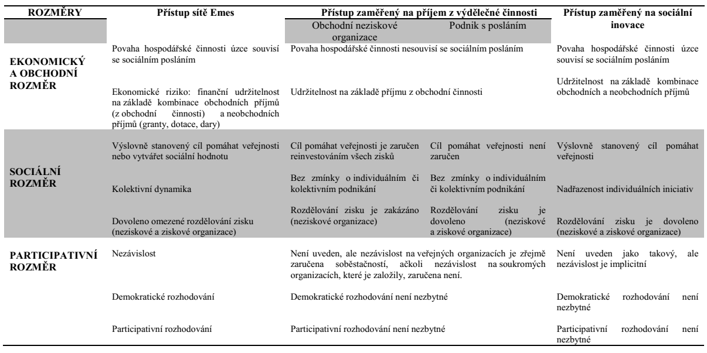
Podobné a rozdílné znaky pojmů sociální podnik, sociální podnikání a sociální inovace

Slide 16
Národní uznání pojmu sociální ekonomika a souvisejících nových pojmů
Země, kde je pojem sociální ekonomika široce uznáván: ve Španělsku, Francii, Portugalsku, Belgii
a Lucembursku se pojem sociální ekonomika těší největšímu uznání ze strany veřejných
orgánů a v akademické a vědecké obci, stejně jako v sektoru sociální ekonomiky samém.
!! – Francie je rodištěm pojmu jako takového a Španělsko v roce 2011 schválilo první vnitrostátní zákon o sociální ekonomice v Evropě.
Země, kde se pojem sociální ekonomika těší „střednímu uznání“: Patří sem Itálie, Kypr, Dánsko, Finsko, Švédsko, Lotyšsko, Malta, Polsko, Spojené království, Bulharsko, Řecko, Maďarsko, Irsko, Rumunsko a Slovinsko. V těchto zemích figuruje pojem sociální ekonomika vedle dalších pojmů, jako je neziskový sektor, dobrovolný sektor a sociální podniky. Ve Spojeném království kontrastuje nízká míra informovanosti o sociální ekonomice se státní politikou podpory sociálních podniků.
Země, kde se pojem sociální ekonomika těší malému uznání nebo není znám vůbec: Pojem sociální
ekonomika je málo znám, teprve se zavádí nebo není znám vůbec v těchto zemích:
Rakousko, Česká republika, Estonsko, Německo, Lotyšsko, Litva, Malta, Nizozemsko, Slovensko a Chorvatsko. Příbuzné pojmy neziskový sektor, dobrovolný sektor a sektor nevládních organizací vykazují relativně vyšší míru uznání.

Slide 17
Nové národní předpisy v oblasti sociální ekonomiky
V posledních sedmi letech většina evropských zemí věnovala pozornost tvorbě předpisů týkajících se sociální ekonomiky. Ve Španělsku (2011), Řecku (2011 a 2016), Portugalsku (2013), Francii (2014) a v Rumunsku (2016) byly na národní úrovni přijaty zvláštní právní předpisy týkající se sociální ekonomiky a v Belgii (Valonsko, Brusel a Vlámsko) a ve Španělsku (Galicie) byly přijaty také na úrovni regionální.
Kromě toho vznikaly návrhy nových zákonů, návrhy a jiné institucionální iniciativy, jako jsou systémy akreditací, labely či rozsáhlé víceleté národní plány, což svědčí o zvyšujícím se zájmu vlád o tuto oblast. Dále byly také schváleny reformy týkající se konkrétních skupin sociální ekonomiky (sociálního třetího sektoru, sociálních podniků třetího sektoru, družstev a jiných), a to například v Itálii a ve Španělsku.

Slide 18
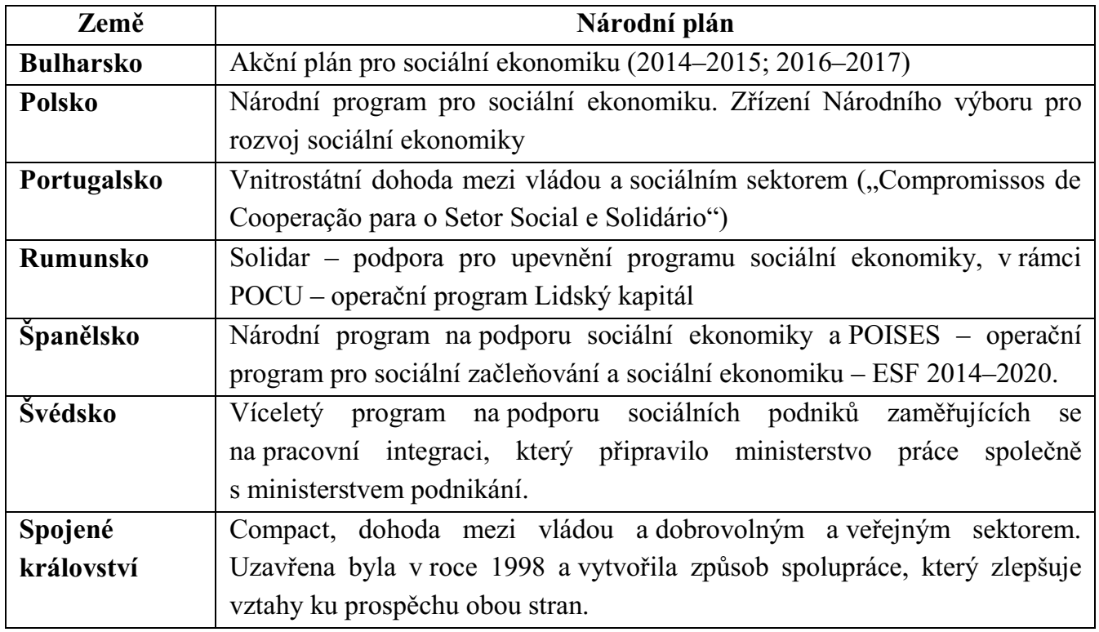
Národní a regionální akční plány a cílené financování
Národní a regionální akční plány – klíčové pro rozvoj sociální ekonomiky.
- významné dohody mezi různými aktéry, zejména mezi vládou a zástupci sociální ekonomiky / třetího sektoru, ale také odbory, univerzitami a dalšími, s cílem zlepšit jejich vzájemné vztahy.
- Zahrnují obecně stabilní rámce
financování, režimy účasti a konzultací, strategické oblasti, které je třeba rozvinout, a zlepšení vztahů a společenských změn.

Slide 19
Cílené financování
Veřejné, soukromé & hybridní režimy
Ad veřejné fondy zacílené na sociální ekonomiku: EU (např. strukturální fondy) a vnitrostátní a regionální vlády přidělují prostředky přímo na podporu a rozvoj sociální ekonomiky. Jedná se o tradiční subvenční programy na podporu družstev a zaměstnanosti v družstvech v Německu, Itálii a Španělsku. Existuje také spousta alternativních řešení.
      Belgie - fond Brasero podporuje rozvoj zaměstnaneckých družstev ve Valonském regionu.
      Kypr - politika služeb sociální péče nabízí roční granty na provozní náklady, a subvencuje tak organizace poskytující sociální služby (např. péči o děti, dlouhodobou péči a podobně).
      Francie - nový zákon o sociální ekonomice -nové finanční nástroje, včetně fondu sociálních inovací (FISO).
      Itálie - byl zaveden fond na financování sociálních podniků a sociálních družstev.
  Smíšené fondy, které spravuje vláda a organizace sociální ekonomiky:
    Francie - Národní fond pro rozvoj asociativního života (FNDVA) a Národní fond pro rozvoj sportu (FNDS).
  U některých fondů je financování mimorozpočtové. Jiné režimy jsou založeny na dani z příjmu fyzických osob. Určité procento splatné daně mohou občané přidělit dobrovolným organizacím. To se týká Itálie a Španělska. Ve Španělsku tyto částky směřují do národního fondu pro organizace sociálního třetího sektoru, jenž každý rok obdrží více než 200 milionů EUR.
  Dalším zdrojem, na který se tradičně cílí, jsou příjmy z hazardních her (loterie, automaty). To je případ RAY a Oy Veikkaus AB ve Finsku nebo ONCE – vnitrostátní organizace pro nevidomé – ve Španělsku.

Slide 20
překážky rozvoje sociální ekonomiky
Nedostatečná informovanost o pojmech sociální ekonomika, sociální podniky a jiných souvisejících pojmech a jejich nedostatečného pochopení ve společnosti, ve veřejných diskusích a na akademické půdě.
  Zejména ve východních zemích EU, jako např. v Maďarsku, Polsku, na Slovensku nebo v České republice. Hlavní podpora pro sociální ekonomiku (z hlediska financování i zvyšování informovanosti) pochází z programů a iniciativ EU.
Malá viditelnost sociální ekonomiky v médiích i statistikách.
  Plus absence vzdělávacích a školicích programů. V několika zemích, např. ve Francii, existují programy jako odborná příprava ze strany vzdělávacích družstev pro dospívající/mladé studenty.
Chybějí instituce odpovídající za sociální ekonomiku, sociální podniky, dobrovolníky a občanskou společnost, které by byly schopny vyvíjet politiky a sociální ekonomiku podporovat.
Absence národních strategií sociální ekonomiky. Média a tvůrci politik „nevidí nezbytnost“ sociální ekonomiky.
Absence koordinace.
Závislost orgánů státní správy na politických cyklech (např. v roce 2015 byl v Dánsku po změně vlády zavřen vládní úřad pro podniky sociální ekonomiky)
Byrokracie a politika úsporných opatření (Itálie, Španělsko, Slovinsko)

Slide 21
překážky rozvoje sociální ekonomiky
Překážky institucionální:
Ve Francii a ve Španělsku vládní změny předpisů týkajících se doplňkové sociální ochrany v posledních letech negativně ovlivnily zdravotnické subjekty a v některých případech je přinutily ke změně právního postavení na ziskový subjekt.
V Itálii reforma lidových bank (DL 3/2015) stanoví, že lidové banky, jejichž aktiva mají hodnotu vyšší než 8 miliard EUR, musí být přeměněny na akciové společnosti. Také reforma úvěrových družstev (L 49/2016) radikálně
přeorganizovala celý sektor družstevního bankovnictví, a to s několika negativními aspekty.
Ve Španělsku změny sociálního zabezpečení sportovních trenérů negativně ovlivnily sportovní sdružení.
Ve Spojeném království u velkých veřejných zakázek zbývají na subjekty sociální ekonomiky jen subdodávky pro velké společnosti soukromého sektoru, obvykle se navíc při zadávání zakázek rozhoduje spíše podle ceny než podle zahrnutí přidané sociální hodnoty. Nedávno pozměněné právní postavení charitativních organizací je pro toto nové institucionální prostředí lépe uzpůsobeno.
Ve Finsku není směrnice o zadávání veřejných zakázek, díky níž mohly být zakázky vyhrazeny pro určité služby, prováděna, a subjekty sociální ekonomiky z ní tedy nemohou mít prospěch.

Slide 22
překážky rozvoje sociální ekonomiky
  Nedávné změny předpisů týkajících se družstev v Polsku a Portugalsku nejsou pro družstva považovány za vhodné.
  V Maďarsku představuje nový zákon o sociální ekonomice riziko pro mnohá sociální družstva založená skupinami občanů, jelikož po vstupu zákona v platnost v roce 2018 možná bude nutná jejich přeměna na jiný typ organizace (družstvo nebo nezisková společnost s ručením omezeným).
  Ve Slovinsku a v Bulharsku nový zákon o sociálním podnikání vylučuje různé organizace, které již jako sociální podniky působí.

Slide 23
VÁHA SOCIÁLNÍ EKONOMIKY V EU 28
Evropská sociální ekonomika poskytuje:
- více než 13,6 milionu placených pracovních míst v Evropě,
- ekvivalent 6,3 % pracující populace EU-28,
- zaměstnání pro více než 19,1 milionu pracovníků, placených i neplacených,
- více než 82,2 milionu dobrovolníků, což odpovídá 5,5 milionu zaměstnanců na plný úvazek,
- více než 232 milionů členů družstev vzájemných společností a podobných subjektů,
- více než 2,8 milionu subjektů a podniků.
Podle zaměstnanosti (jiné ukazatele ekonomického dopadu, jako je příspěvek
k HDP, nejsou k dispozici) představují spolky, nadace a podobné právní formy nadále hlavní
část sociální ekonomiky a tvoří většinu sociálních subjektů/podniků a asi 66 % zaměstnanosti
v tomto sektoru.

Slide 24
VÁHA SOCIÁLNÍ EKONOMIKY V EU 28
…odlišnosti
Belgie, Itálie, Lucembursko, Francie a Nizozemsko - pracovní místa v sociální ekonomice tvoří něco mezi 9 až 10 % pracujícího obyvatelstva
Nové členských státy EU, jako je Slovinsko, Rumunsko, Malta, Litva, Chorvatsko, Kypr a Slovensko - méně než 2 % pracujících obyvatel
Zaměstnanost v sociální ekonomice se ukázala být odolná vůči hospodářské krizi, jelikož se snížila
z 6,5 % na 6,3 % z celkových placených pracovních sil v Evropě a z 14,1 na 13,6 milionu pracovních
míst. Snížení počtu pracovníků ve větších družstvech a podobných právních formách je výraznější než u spolků, nadací, apod.

Slide 25
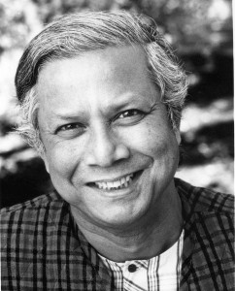
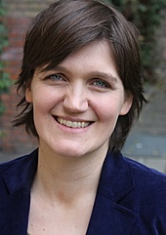
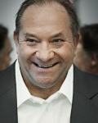
Sociální podnikatelé – pár příkladů
Quelle: moralheroes.org
Muhammad Yunus
Grameen
Quelle: arbeiterkind.de
Katja Urbatsch
Arbeiterkind.de
Quelle: entrepreneurship.de
Anderas Heinecke Dialog im Dunkeln

Slide 26

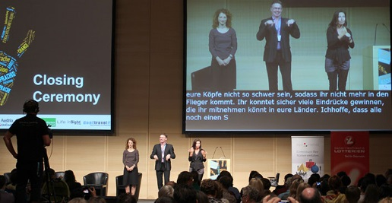
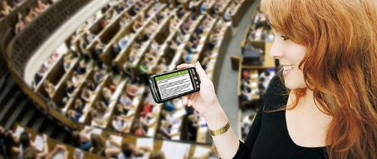
projekty – pár příkladů
Verbavoice (München)
Direct SE approach of value creation
Field of activity: | services for hearing-impaired people
Approach: | providing mobile, ICT-based interpreters services that allows hearing-impaired to participate in society (education, events, public authorities, media)
Income structure: | service fees via public social service systems; growth capital from impact investment fund
Legal form: | limited liability company (GmbH)

Slide 27

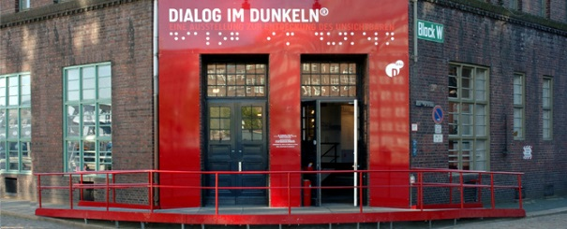
projekty – pár příkladů
Dialogue in the Dark / Dialogue Social Enterprise
Direct-indirect SE approach of value creation
Field of activity: | Work integration for visually-impaired people; awareness enhancement
Approach: | Visually impaired people serve as guides or coaches in public exhibitions and team building and leadership workshops in the dark; international franchise system
Income structure: | service fees, consultancy fees for franchisees, license payments, donations
Legal form: | limited liability company, association

Slide 28

projekty – pár příkladů
Regionalwert AG
Indirect SE approach of value creation
Field of activity: | Regional agricultural / economic development
Approach: | Local shareholders invest in fund; fund facilitates local value chains by buying and leasing farms and related businesses and emphasize social and ecological production conditions
Income structure: | Rents, equity interest
Legal form: | public company / stock corporation

Slide 29
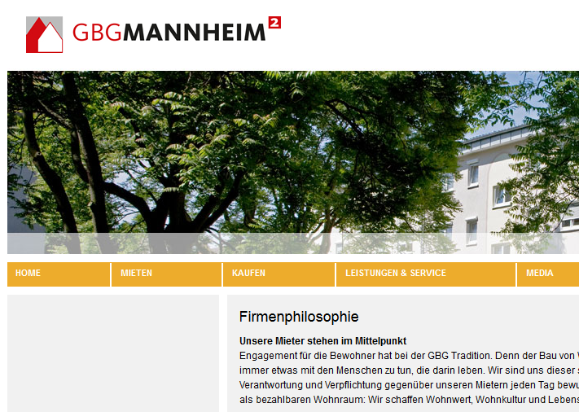

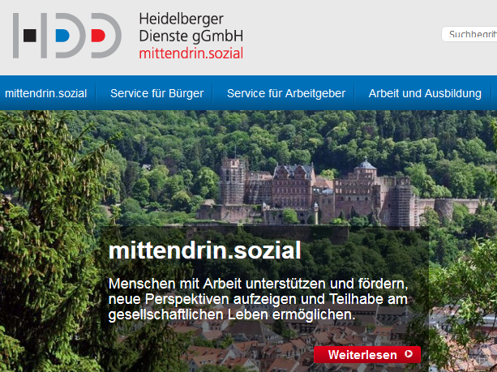


… a mnohem více „neznámých“ příkladů:
Podnikatelské myšlenky a pobídky v sektoru sociálních služeb (municipality, družstva, apod.):
→ Mediální pomýlení: pouze několik sociálních podniků s výraznou „aurou“…

Slide 30
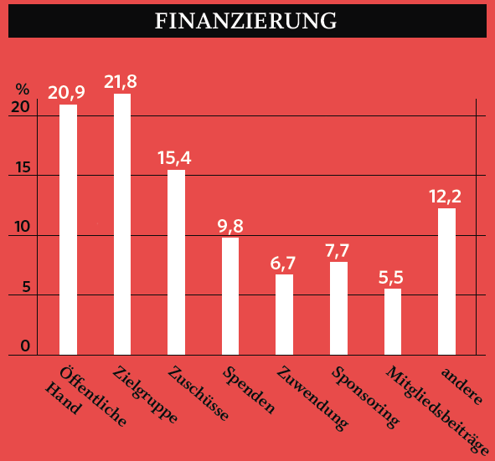
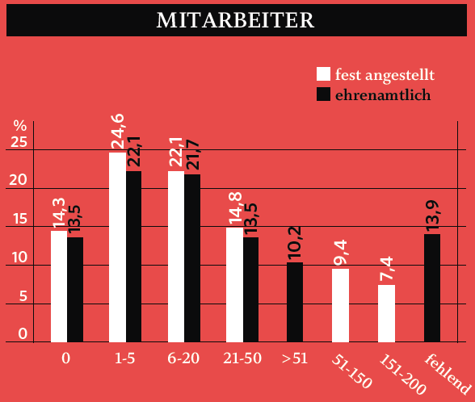
Finanční zdroje
→ Hybridní financování(zisk, granty, dotace, …)
→ Mění se v čase
Častá mobilizace dobrovolné práce←
(Zdroj: MEFOSE Studie (Jansen et al. 2013), Grafik erschienen in Enorm, Wirtschaft für den Menschen)

Slide 31
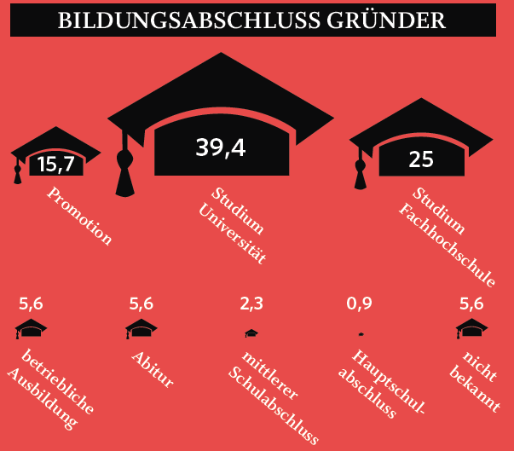
„Elitní“ fenomén?
(Zdroj: MEFOSE Studie (Jansen et al. 2013), Grafik erschienen in Enorm, Wirtschaft für den Menschen)

Slide 32

Takže znovu: něco úplně nového?
Quelle: www.fossilien.de

Slide 33
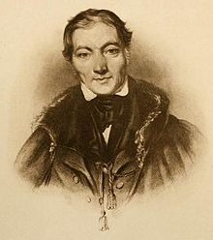
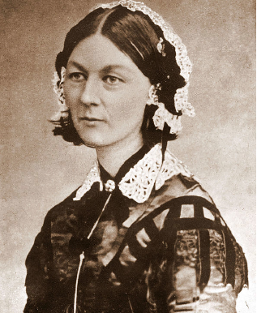
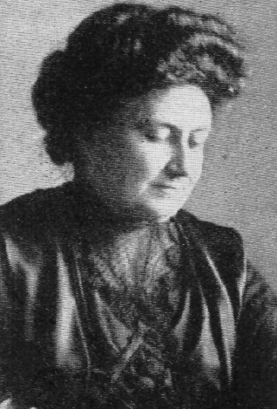
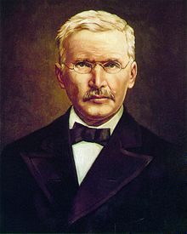
Robert Owen,
1771-1858; entrepreneur and co-founder of cooperative system
Florence Nightingale,
1820 - 1910; nurse, founder of modern cnursing
Maria Montessori,
1870 - 1952; physician, founder of Montessori educational institutions
Friedrich Wilhelm Raiffeisen 1818 - 1888; official, micro credit, cooperative bank system
Sociální podnikání není novým fenoménem…

Slide 34

…význam prostředí
Zdroj: www.klassewasser.de

Slide 35
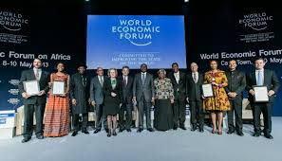
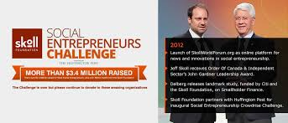


Eco system - podporující instituce

Slide 36
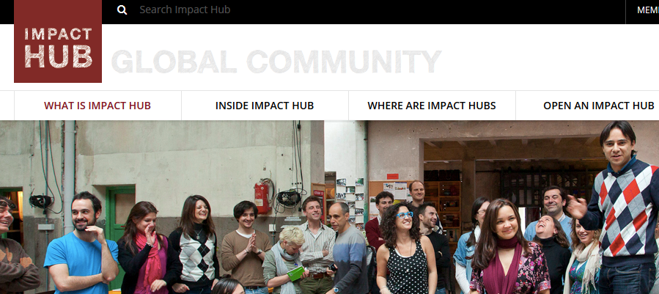
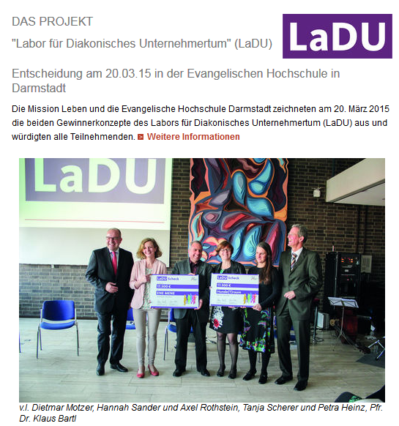
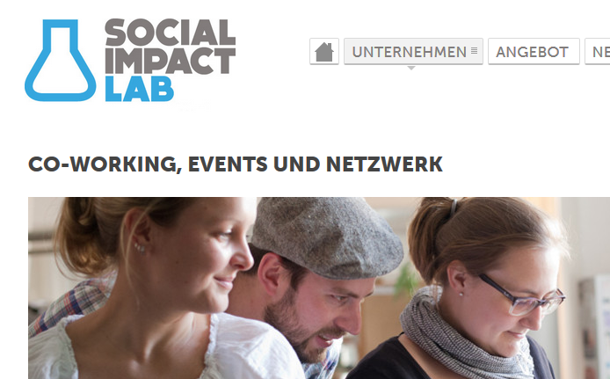

Eco system – veřejné prostory
Networking and support: hubs, labs, moocs (massive open online courses), etc.

Slide 37
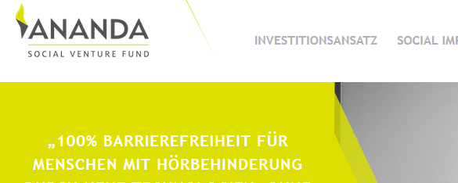

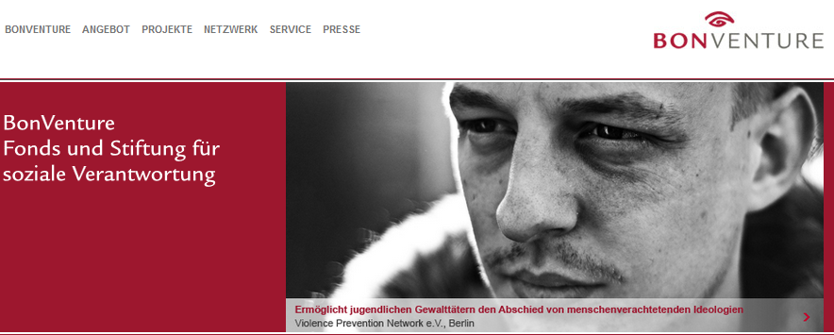
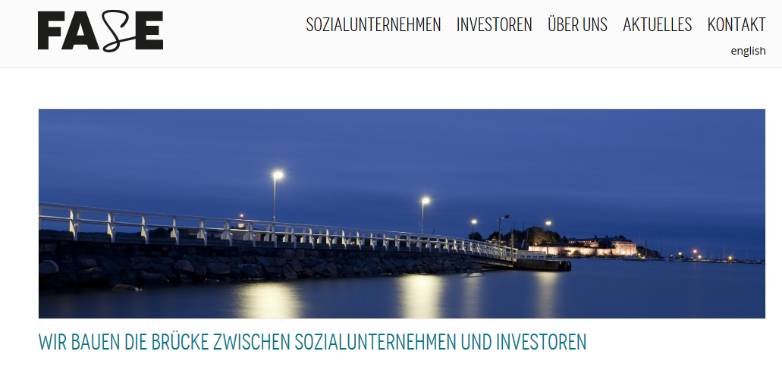
Eco system – finanční podpora
Social Investemt Funds (https://unhabitat.org/books/social-investment-funds/), nadace, Fellowship Programmes (vzdělávací programy, stipendia, atd.),…

Slide 38
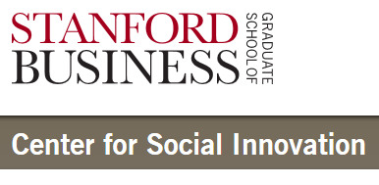


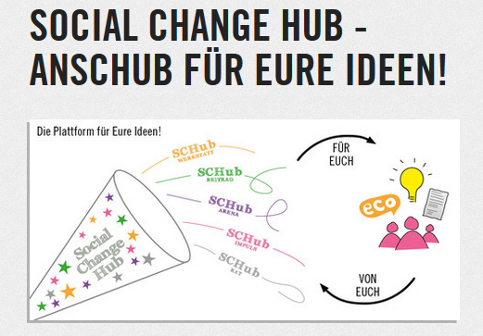
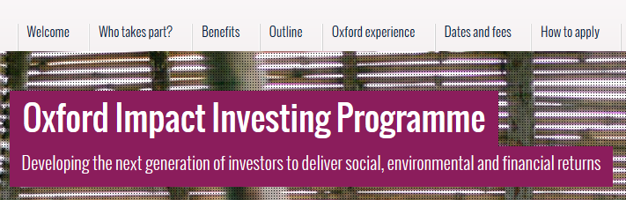
Eco system – vzdělávání a výzkum
Vzdělávání: univerzity, soukromé neziskové subjekty, sítě, atd.

Slide 39
Eco system – veřejné politiky
Viz výše.
→ Potenciál sociálního podnikání na EU úrovni uznán jako „model of solving problems“.

Slide 40

V čem je (ještě) háček?
Quelle: www.simfisch.de

Slide 41
Problémy a zase problémy
Co znamená to „sociální“?
Dopad a šíření: Jak vlivné jsou organizace sociálního podnikání na komplexních trzích sociálních služeb? Jak se může dobrá praxe šířit?
Trade off mezi sociálními a ekonomickými cíli?

Slide 42
Výběr problémů
(financování, prostředí, organizační rozvoj)
Výrazné lokální ukotvení ve složitých strukturách stakeholderů: Jak je možné replikovat dobrou praxi v různých kontextech?
Nedostatek kvalifikovaných pracovníků: specifické nároky organizací sociálního podnikání, nízké mzdy, podnikatelské riziko
Setrvačné preference a konkurenční smýšlení: stávající subjekty veřejné správy a sociálního státu jsou rezistentní vůči změnám
Organizační rozvoj a kontrola kvality: Jsou dobří inovátoři & sociální podnikatelé také dobrými manažery?
Notes:
Kurze verbale Ausführungen zu den einzelnen Punkten inc Beispiele – ggfs auch unterscheidung zwischen SE und SI

Slide 43
Problémy s financováním
Strukturální překážky napojení na veřejné financování a systémy sociálního zabezpečení, jelikož sociální podnikatelé fungují napříč sektory a často podporují preventivní práci
Omezené nabídky na kapitálového trhu zejména pro neziskové organizace
„Strach z kontaktu“ mezi „sociálním“ a „tržním“

Slide 44
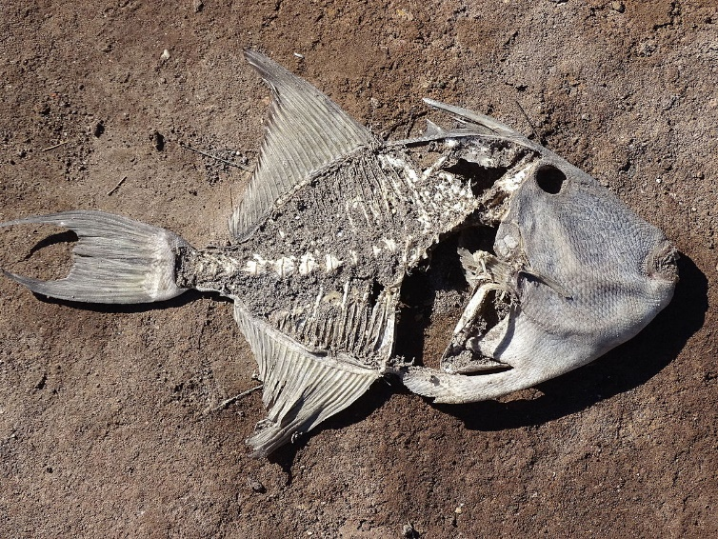

Slide 45

Doporučené zdroje
Quelle: www.stohl.de

Slide 46
Alter, K. (2004). Social enterprise typology. Virtue Venures (Vol. 2004). Virtue Ventures LLC. http://rinovations.edublogs.org/files/2008/07/setypology.pdf
Achleiter, A.K. & Spiess-Knafl, W. (2010). Social Entrepreneurship. Eine Einführung für Studenten. TU München, http://socent.e-learning.imb-uni-augsburg.de/files/Social%20Entrepreneurship.%20Eine%20Einf%C3%BChrung.pdf
Hackenberg, Helga, Empter, Stefan (Hrsg.). (2011). Social Entrepreneurship - Social Business: Für die Gesellschaft unternehmen. Wiesbaden: Springer VS
Jansen, Stephan A, Heinze, Rolf G., Beckmann, Markus (Hrsg.) (2013). Sozialunternehmen in Deutschland - Analysen, Trends und Handlungsempfehlungen. Wiesbaden: Springer VS
Kopf, Hartmut, Müller, Susan, Rüede, Dmonik, Lurtz, Kathrin, Russo, Peter (2015). Soziale Innovationen in Deutschland. Wiesbaden: Springer VS
Nicholls, A., & Murdock, A. (2011). Social Innovation: Blurring Boundaries to Reconfigure Markets. (A. Nicholls & A. Murdock, Eds.). Hampshire, UK & New York: Macmillan.
Mair, J., Robinson, J., & Hockerts, K. (2006). Social Entrepreneurship. (J. Mair, J. Robinson, & K. Hockerts, Eds.). Basingstoke: Palgrave Macmillan.
Nedávný vývoj sociální ekonomiky v Evropské unii. https://publications.europa.eu/en/publication-detail/-/publication/c1f1e8e6-bd27-11e7-a7f8-01aa75ed71a1/language-cs/format-PDF

